Slide 1
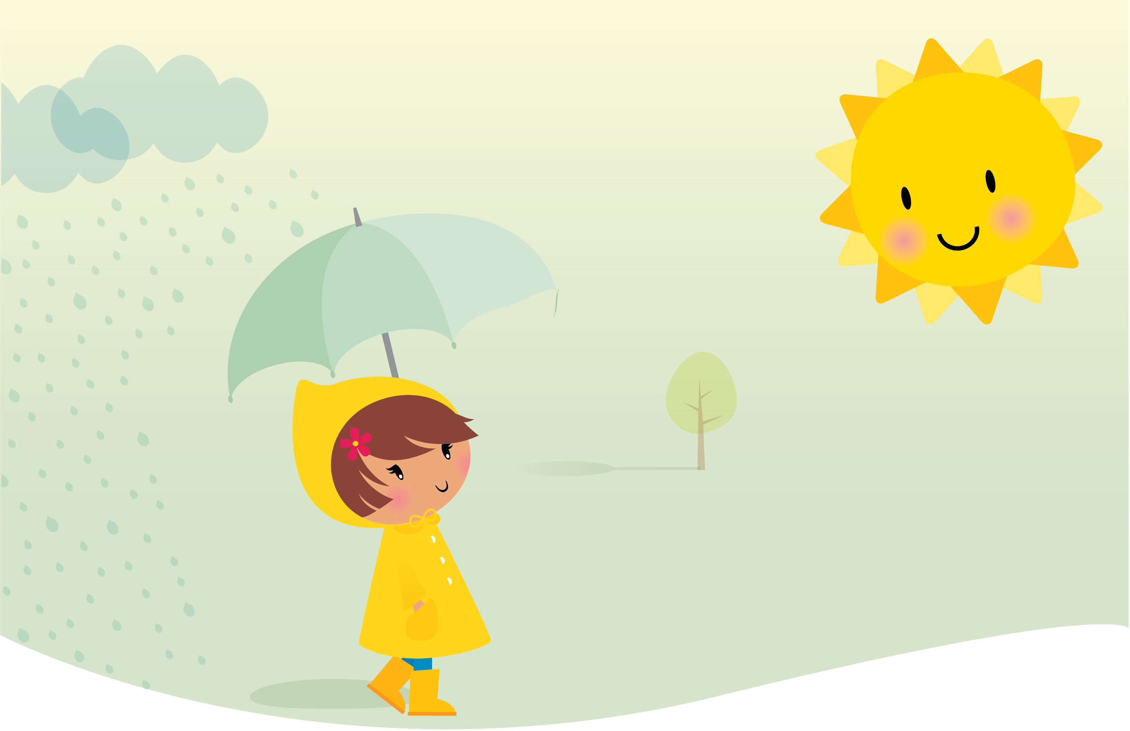
Periodeplan for persille - november
Vi har en flott barnegruppe på persille, vi ser at barna er engasjerte i de temaene vi arbeider med og er interessert i å lære og øve på å bli mer selvstendige. Vi voksne er bevisste på å anerkjenne, veilede og forklare, for eksempel når flees og regntøy/ dress skal på, strikken skal under støvelen og glidelåsen skal igjen. Vi hjelper selvfølgelig , men ønsker at de skal mestre det meste selv. Det er utrolig god følelse når en plutselig mestrer, og når vi har spurt skolene er det blant annet nettopp dette de påpeker som noe av det barna profeterer på å mestre før skolestart. Vi ser jo og at barna mestrer, bare vi gir dem god nok tid og er med å støtte litt der det er nødvendig. Turene har denne måneden vært preget av temaet høst og nærmiljø. Gruppene på avdelingen fungerer bra, vi har ulike opplegg hvor vi har skoleforberedende oppgaver, fysisk aktivitet, språkgrupper, og aktiviteter i forhold til samarbeid og vennskap. Et annet tema vi har hatt om er førstehjelp, både på avdeling og i førskolegruppen. Vi har brukt et pedagogisk opplegg som er utviklet av røde kors, hvor det er en dukkke som heter Henry som er svært uheldig – og som trenger hjelp når han slår seg/ klemmer seg/ faller osv. Vi ser at barna synes det er interessant og lærer fort, barna øvde for eksempel på å legge Ingrid i stabilt sideleie – og ble gode i det ☺
Mail kan sendes: ingrid.lynge@stavanger.kommune.no
Telefonnummeret til Persille: 95151787

Slide 2
Uke | Mandag | Tirsdag | Onsdag | Torsdag | Fredag
44 | Møtedag | 1Grupper på avdelingen | 2 Turdag | 3 | 4 Miljødag rengjøring og barnemøte. Juleforberedende aktiviteter
45 | 7 | 8 | 9 | 10 | 11
46 | 14 | 15 | 16 | 17 | 18 Planleggingsdag
47 | 21 | 22 | 23 | 24 | 25 Ethan 5 år Hipp hipp Hurra
48 | 28 | 29 | 30
Det er fint om dere sjekker barnas utstyr ofte, slik at det er skiftetøy til våte dager og varmt tøy til kalde dager. Været nå om vinteren er varierende, og kan skifte raskt.
Minner og om at barna må ha matpakke til alle måltider mandag og tirsdag. De andre dagene serveres lunsj i barnehagen, barna trenger matpakke til frokost og frukt disse dagene. Barna får frukt hver dag i barnehagen.

Slide 3
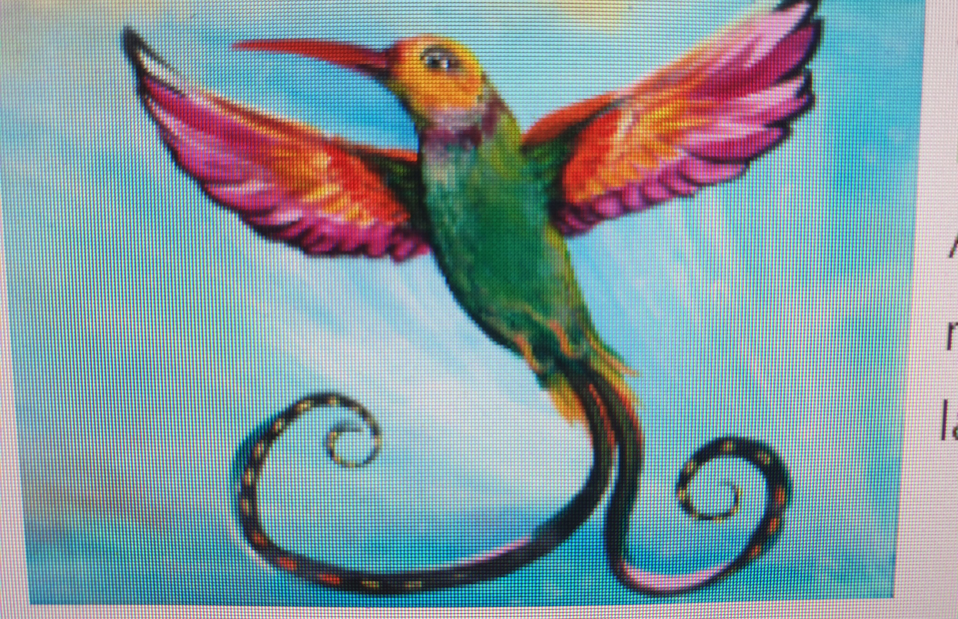
Barna har vært svært engasjert i arbeidet rundt FN dagen. Hver uke har vi hatt samlinger om barns rettigheter og hatt om hvor viktig samarbeid og vennskap er – og mellom verdensdeler og landene på jorden. Vi har brukt samtalebilder i et pedagogisk opplegg fra UNICEF og så har vi brukt verdensfortellingen «Lille dråpe» . Opplegget er tilrettelagt slik at det passer alle, og vi ser at barna har husker og forstår det vi har arbeidet med.
Verdensfortellingen «Lille dråpe» handler om en liten kolibri som heter Lille Dråpe, som får lamaer til å være med å samarbeide om å slukke en brann - sammen får de det til, når alle er med å bidra og gjør det de kan.
Samtalebildene har vi reflektert rundt flere ganger, og barna virker nå ut til å forstå at alle barn på jorden har noen like rettigheter, men at vi ikke nødvendigvis har det helt likt.
Vi deler oss ofte i lekegrupper både inne og ute, noe vi vet og ser at barna profeterer på. Gruppene gir ro, og det blir mer oversiktlig og er mindre komplisert.
Nå nærmer det seg jul, og vi ser frem til juleforberedende aktiviteter som starter denne måneden.

Slide 4
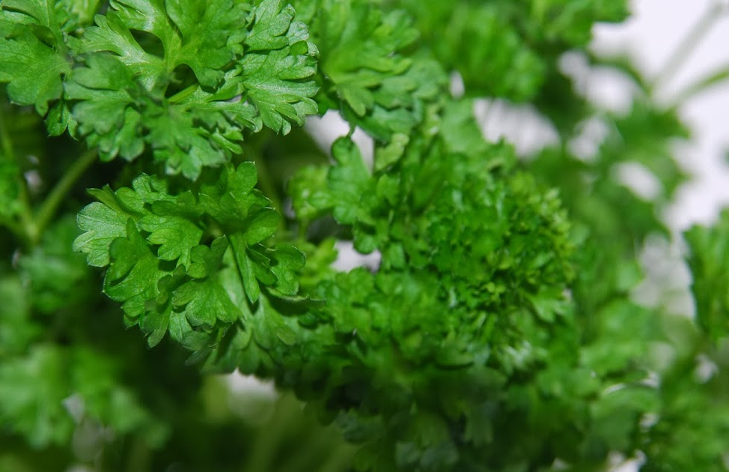
Dagsrytmen på persille
07.15 Barnehagen åpner – rolig lek
08.00 – 08.30 Vi spiser frokost
08.30 Lek
09.15 Vi gjør klar til dagens aktivitet, ryddetid og påkledning
09.30 Tur/ grupper/ utelek/ prosjekt/ miljøarbeid
11.00 Lunsj
12.00 Utelek
14.00 Fruktmåltid
14. 45 Ute/ innelek

